Slide 1
Intégration du numérique en classe spécialisée
Une formation pour nous par nous
Nathalie Ouellette
Robert Vivier
Conseillers pédagogiques

Slide 2
Insérer lien vers Forms ou wooclap avec code QR
1- Classe:TSA, TRP, etc
2- Par rapport à mes collègues je suis XX en lien avec le numérique
3-À la fin de cette rencontre, je serais heureux si…

Slide 3
“Le numérique est un outil, pas un objectif. Notre porte d’entrée devrait être notre intention pédagogique, les notions que nous souhaitons enseigner.”

Slide 4
Deux effets du numérique auprès des élèves
L’intérêt
La motivation
Le développement de la compétence

Slide 5
Les principaux outils
01
02
03
04
Les outils Google
La programmation et la robotique
Classroom, Docs, Slides, etc.
Minecraft education
Le laboratoire créatif
Très populaire auprès des élèves
Makey Makey, découpe vinyle, impression 3D, etc.

Slide 6
Comment pouvons-nous utiliser ces outils en salle de classe pour faire des projets?

Slide 7
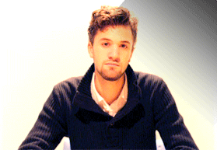
Mise en garde:
Il est possible que certains outils ne soient pas disponibles dans votre école. Ne vous inquiétez pas, nous allons trouver des solutions!

Slide 8
Outils Google

Slide 9

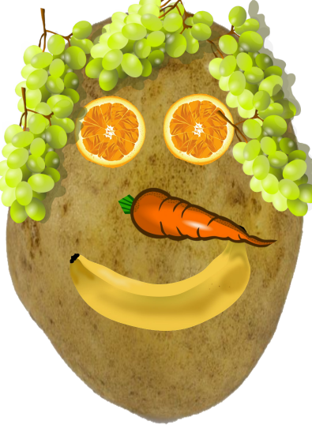
À la manière d'Arcimboldo
Les élèves doivent créer un autoportrait à la manière d'Arcimboldo.
Documents
S’amuser avec Google
En utilisant les outils Google, les élèves peuvent faire:
Des bandes dessinées
Des livres dont vous êtes le héros
Analyser des données et faire des graphiques
Des réseaux de concepts
Des cartes (géographie, trajets littéraires)
Documents

Slide 10
Programmation et robotique

Slide 11
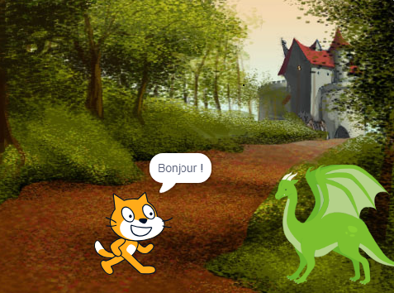
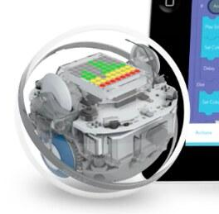
Créer une histoire avec Scratch
À l’aide de Scratch, il est possible de faire programmer et écrire nos élèves
Documentation
La ville géométrique de Sphero
Par différents défis, les élèves doivent programmer Sphéro pour qu’il se déplace dans la ville géométrique
Documentation

Slide 12
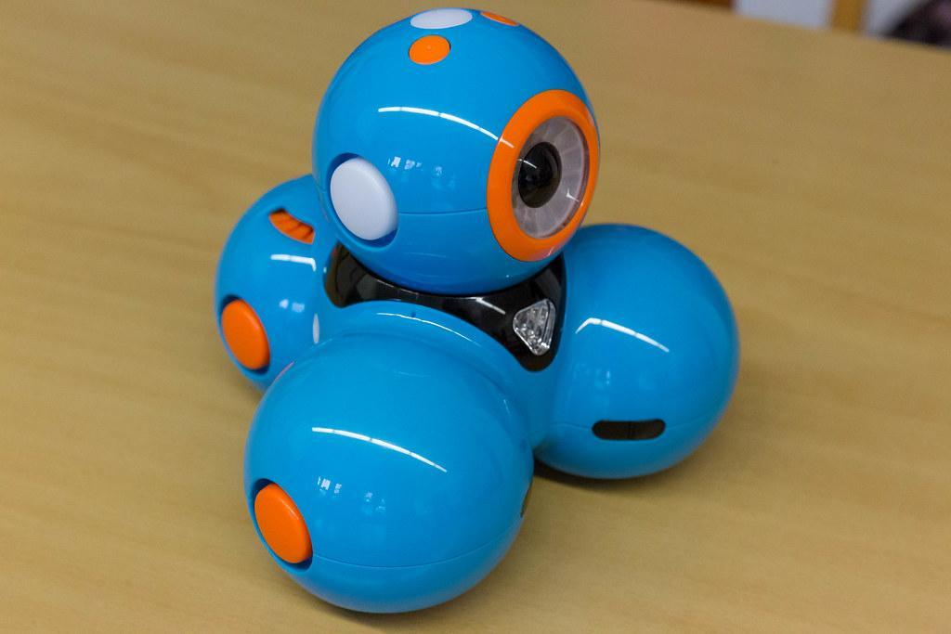
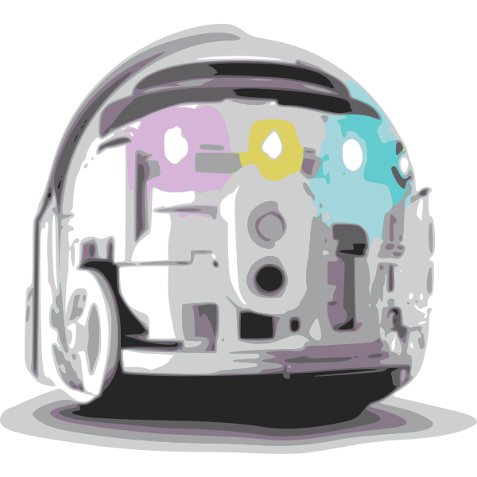
La parade d’Ozobot
Les élèves auront à aider Ozobot à parader en respectant des contraintes mathématiques.
Documents
Que fais-tu Dash
Écrire davantage grâce à la robotique.
Documents

Slide 13
Minecraft

Slide 14
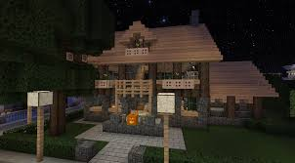
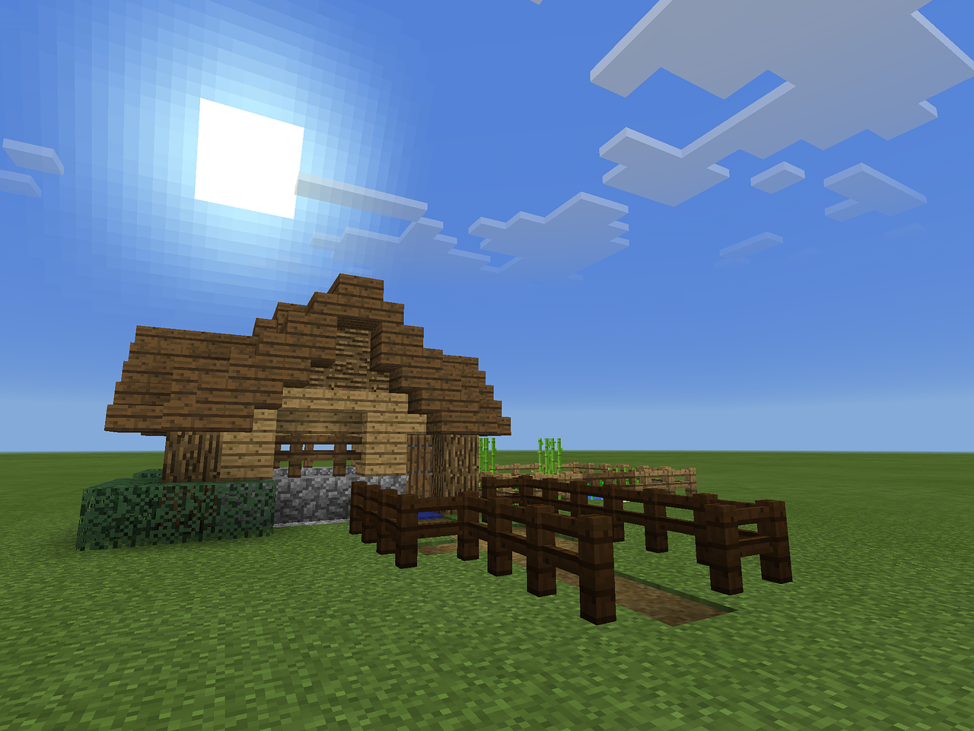
Le village hanté
Ma maison Minecraft
Les élèves doivent rédiger un texte qui décrit la maison qu’ils ont construite dans Minecraft .
Documents
Dans cette C1, les élèves doivent Construire une maison et son jardins en respectant les contraintes mathématiques de la tâche.
Documents

Slide 15
RECIT MST?
RECIT US
Les élèves doivent rédiger un texte qui décrit la maison qu’ils ont construite dans Minecraft .
Documents
Dans cette C1, les élèves doivent Construire une maison et son jardins en respectant les contraintes mathématiques de la tâche.
Documents

Slide 16
Laboratoire créatif

Slide 17
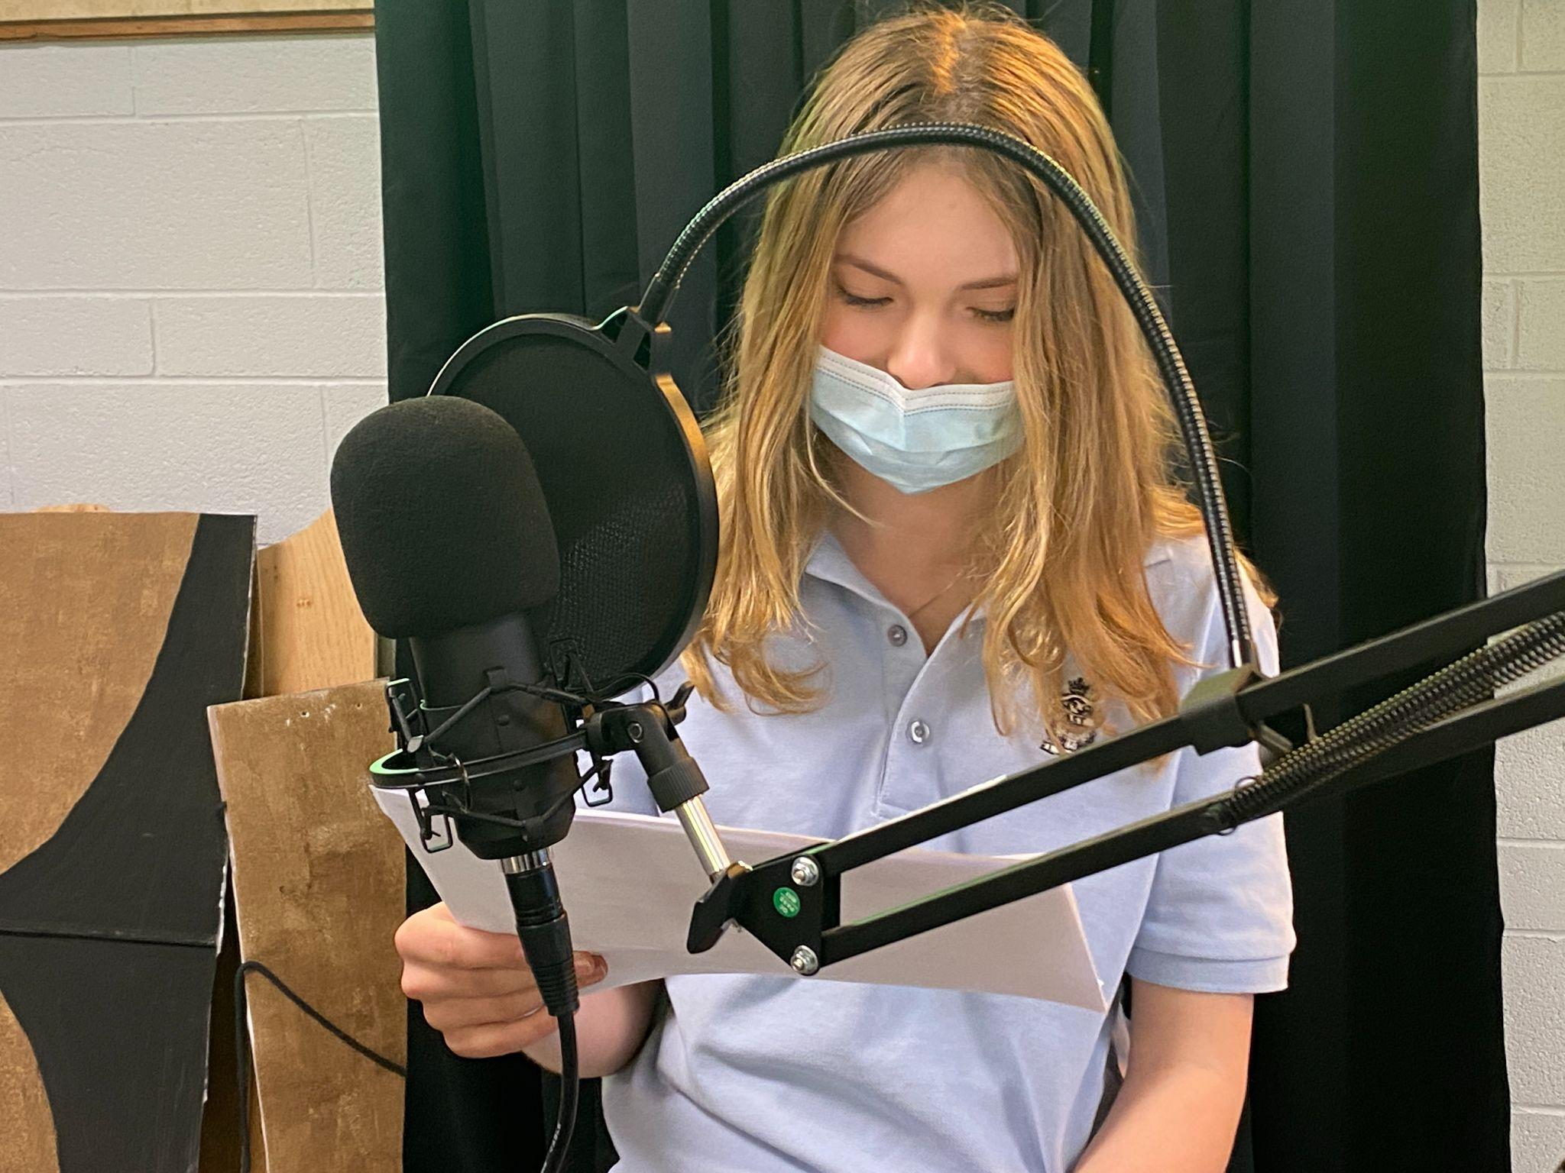
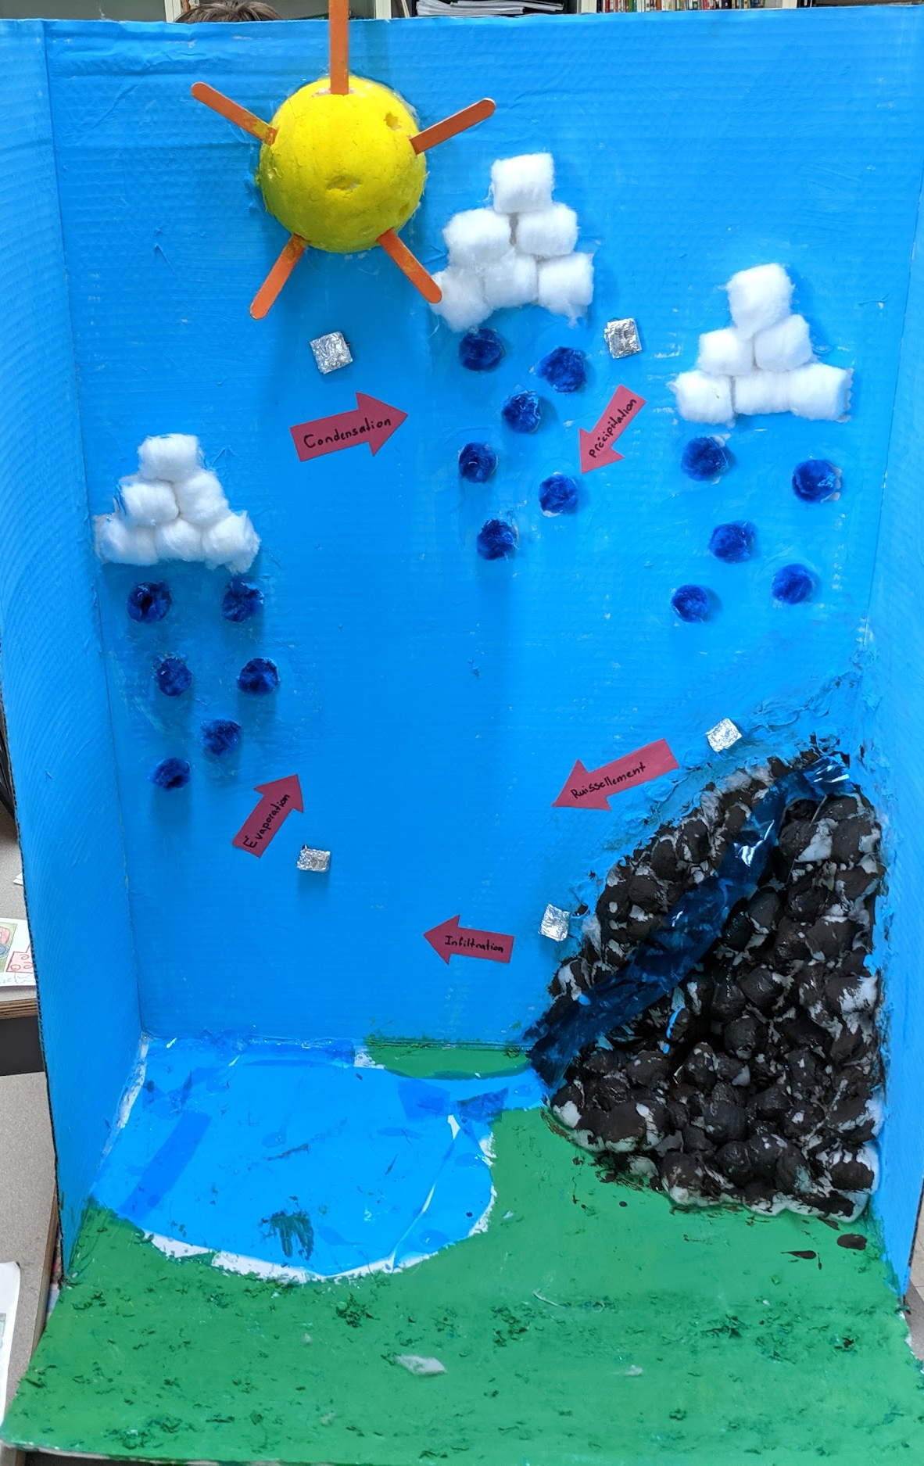
Création de balados
Maquette interactive en ST
À l’aide d’un Makey Makey, les élèves peuvent transformer leur maquette traditionnelle en maquette interactive comme au musée.
Documentation
Enregistrement de balados… une multitude de sujets et de liens à faire avec les matières!

Slide 18
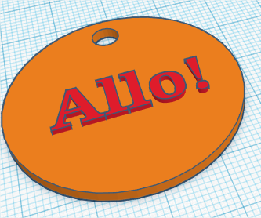
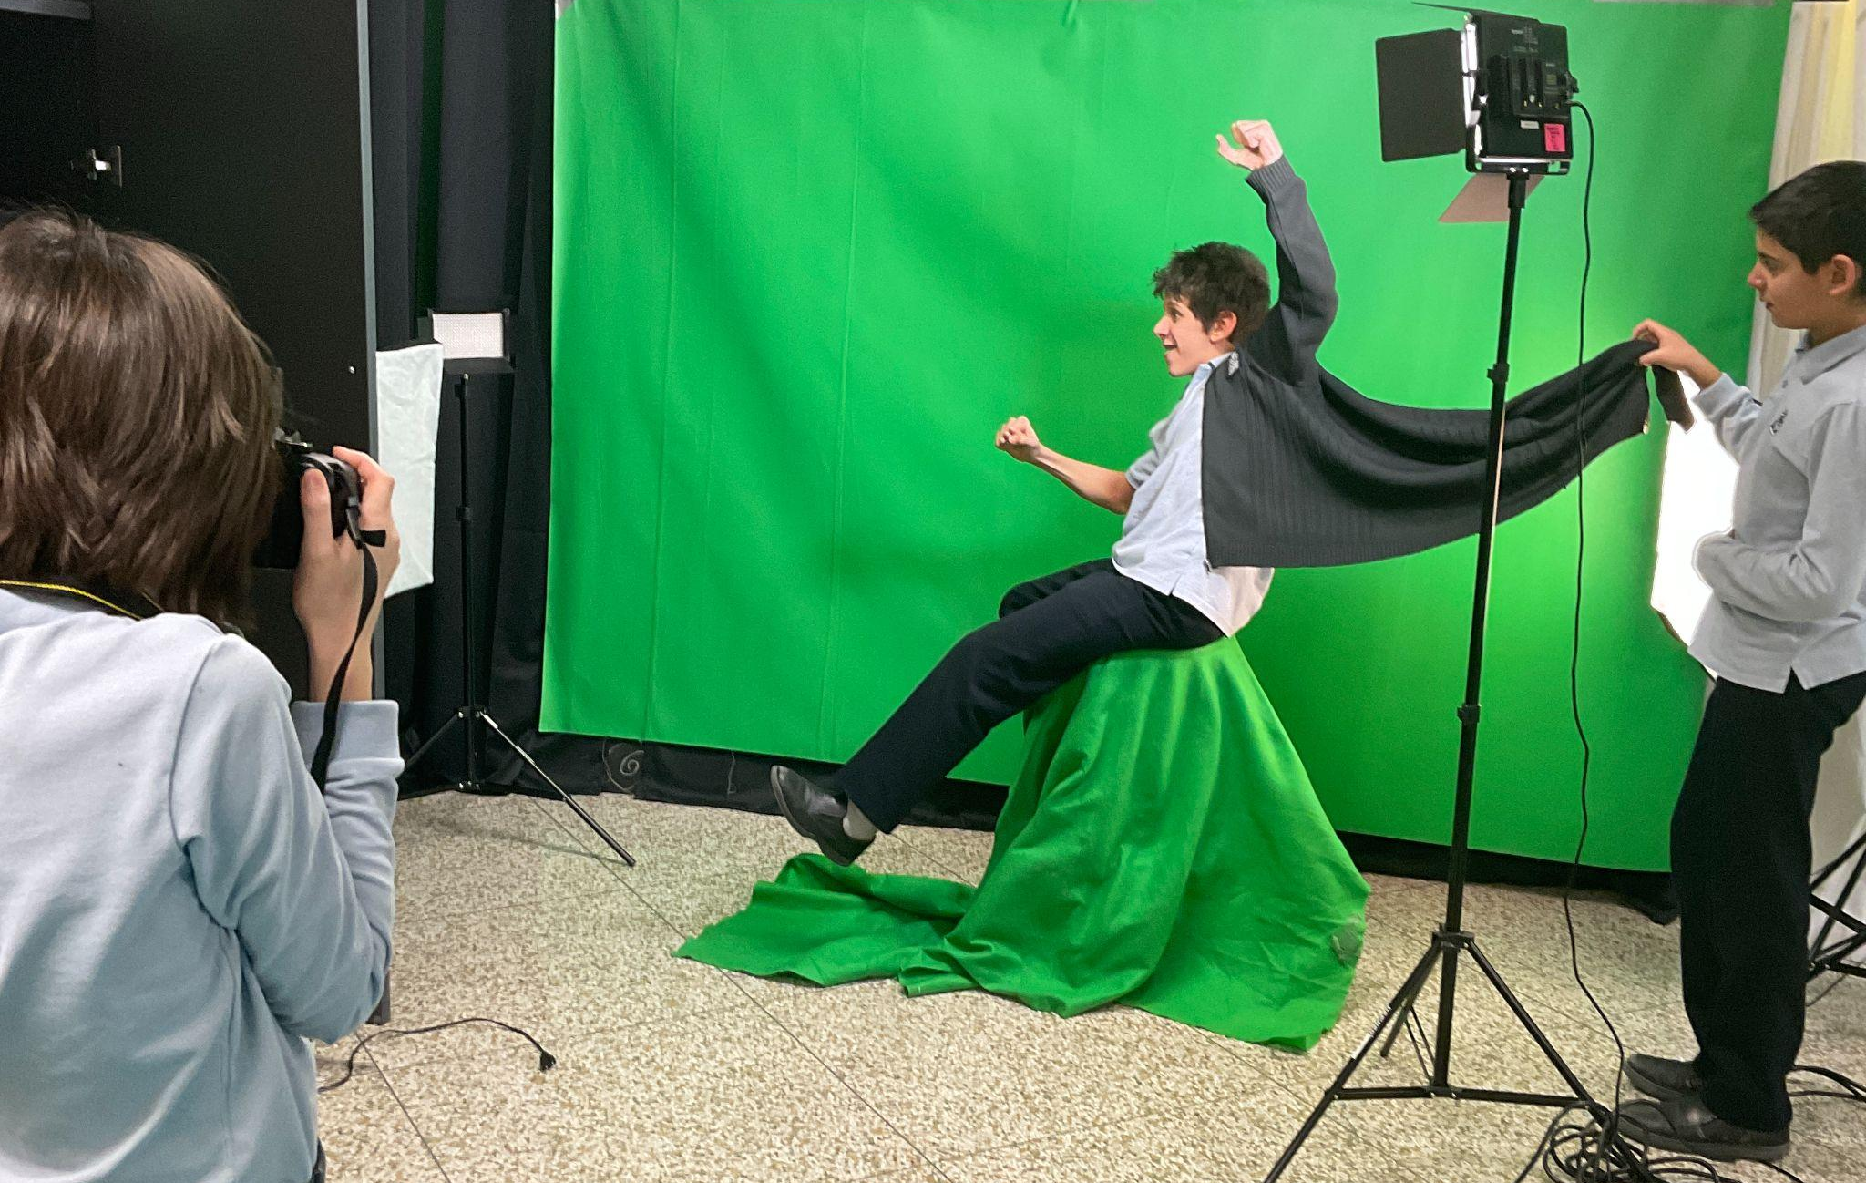
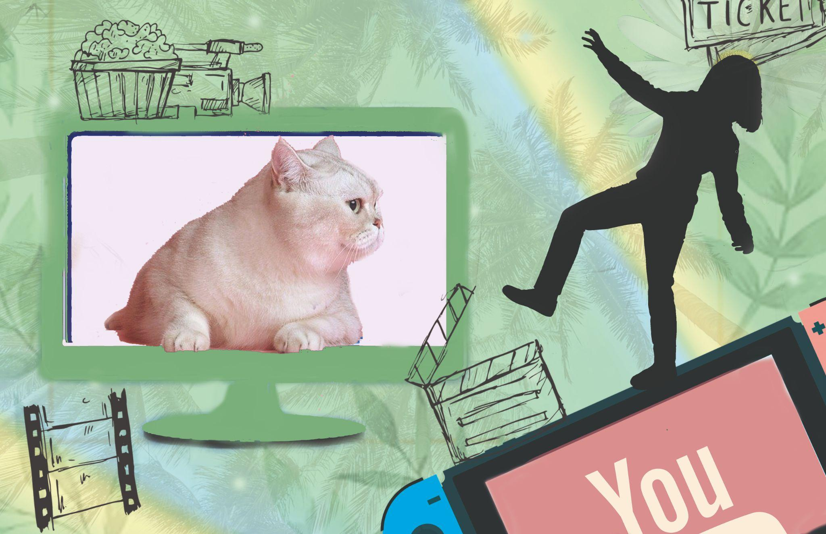
Album Devine qui?
Médaillon 3D
Les élèves doivent produire un médaillon qui respecte des contraintes mathématiques à l’aide d’un logiciel de dessin 3D. Ils pourront ensuite imprimer en 3D ce médaillon.
Documents
Les élèves expérimentent photographie, incrustation en chromakey et création d’un collage numérique afin de créer une composition qui reflète leur identité… Un recueil de groupe ludique est réalisé par la suite.

Slide 19

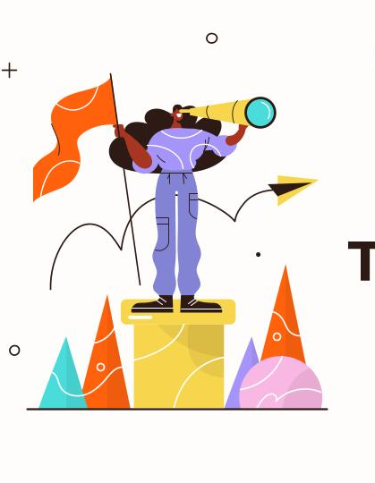
Autres outils

Slide 20
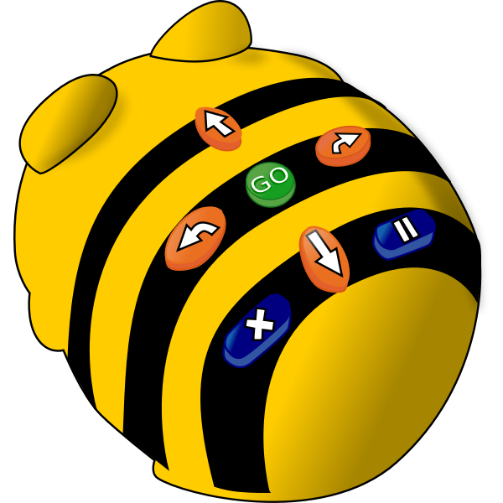
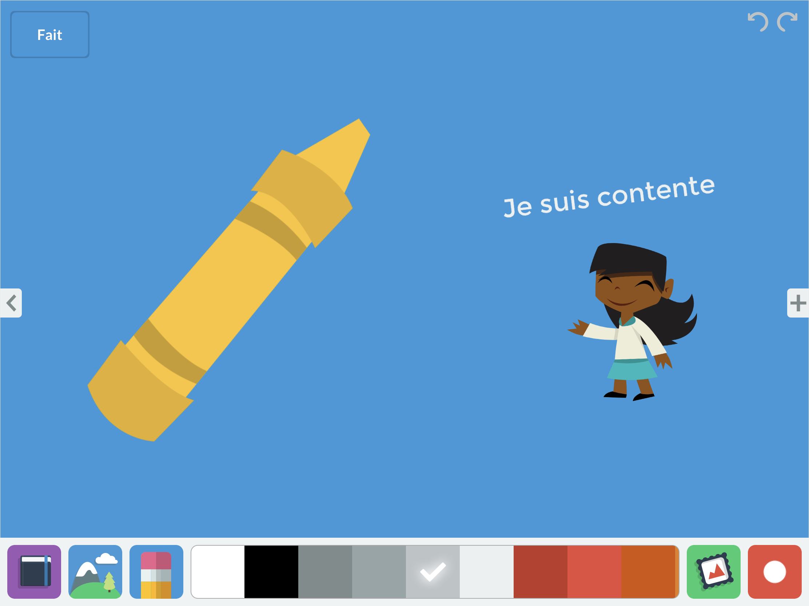
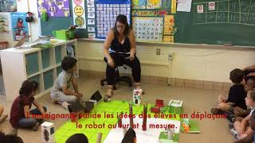
Créer une histoire avec un iPad
L’application My Storybook Maker est très intéressante pour inventer des histoires avec ses élèves.
Visuel App Store
Outils de consignation pour élèves
Il est possible d’intégrer la robotique à différents thèmes dans l’année.
Tapis

Slide 21
Questions ou commentaires?
Nathalie Ouellette
ouelletn1@cssrdn.gouv.qc.ca
Robert Vivier
vivierr@cssrdn.gouv.qc.ca

